Slide 1
Arduino LCD

Slide 2
O display 16×2 é um dispositivo que possui interface para comunicação e controle padronizada.
Esses displays são fáceis de serem controlados e graças à essa padronização é possível trocar um display 16×2 de um fabricante por outro diferente sem maiores problemas.

Slide 3
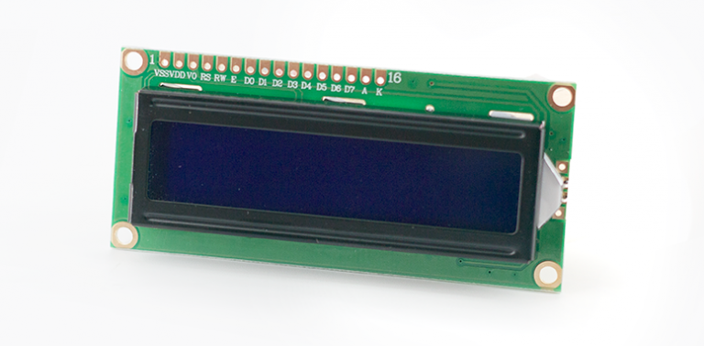
Hoje vamos utilizar display LCD 16×2

Slide 4
Esse display LCD tem 16 colunas e 2 linhas.
com backlight (luz de fundo) azul e letras na cor branca.
Para conexão, são 16 pinos, dos quais usamos 12 para uma conexão básica, já incluindo as conexões de alimentação (pinos 1 e 2), backlight (pinos 15 e 16) e contraste (pino 3).

Slide 5
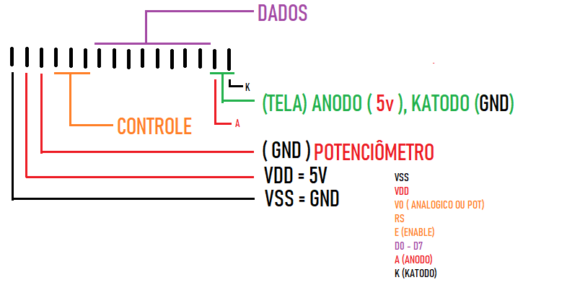
Como ligar

Slide 6
Alguns Comandos
.begin
.setCursor
.clear
.print

